Slide 1

Curso de
Fundamentos de Docker
Bagde del curso

Slide 2
Problemas del desarrollo de
software profesional
Los tres grandes problemas

Slide 3
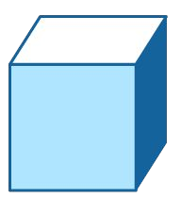
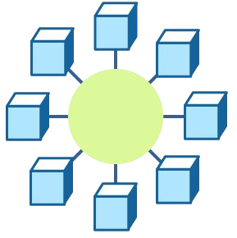
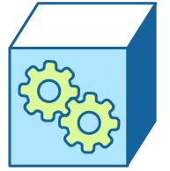
Problemas del desarrollo de software profesional
Construir
Distribuir
Ejecutar

Slide 4
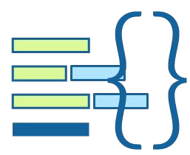
Construir software
Escribir código es sólo una (pequeña) parte.
Los problemas complejos necesitan equipos.

Slide 5
Problemas al construir software
Entorno de desarrollo
Dependencias
Entorno de ejecución
Equivalencia con entorno productivo
Servicios externos

Slide 6
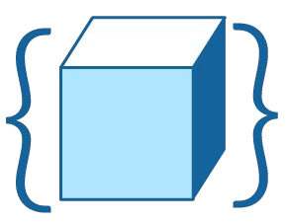
Distribuir software
Tu código tiene que transformarse en un artefacto, o varios, que puedan ser transportados a donde tengan que ser ejecutados.

Slide 7
Problemas al distribuir software
Divergencia de repositorios
Divergencia de artefactos
Versionado
Equivalencia con entorno productivo
Servicios externos

Slide 8
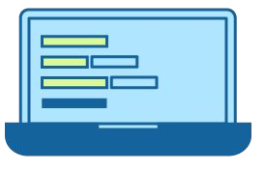
Ejecutar software
La máquina donde se escribe el software siempre es distinta a la máquina donde se ejecuta de manera productiva.

Slide 9
Problemas al ejecutar software
Dependencias de aplicación
Compatibilidad del entorno productivo
Disponibilidad de servicios externos
Recursos de hardware

Slide 10
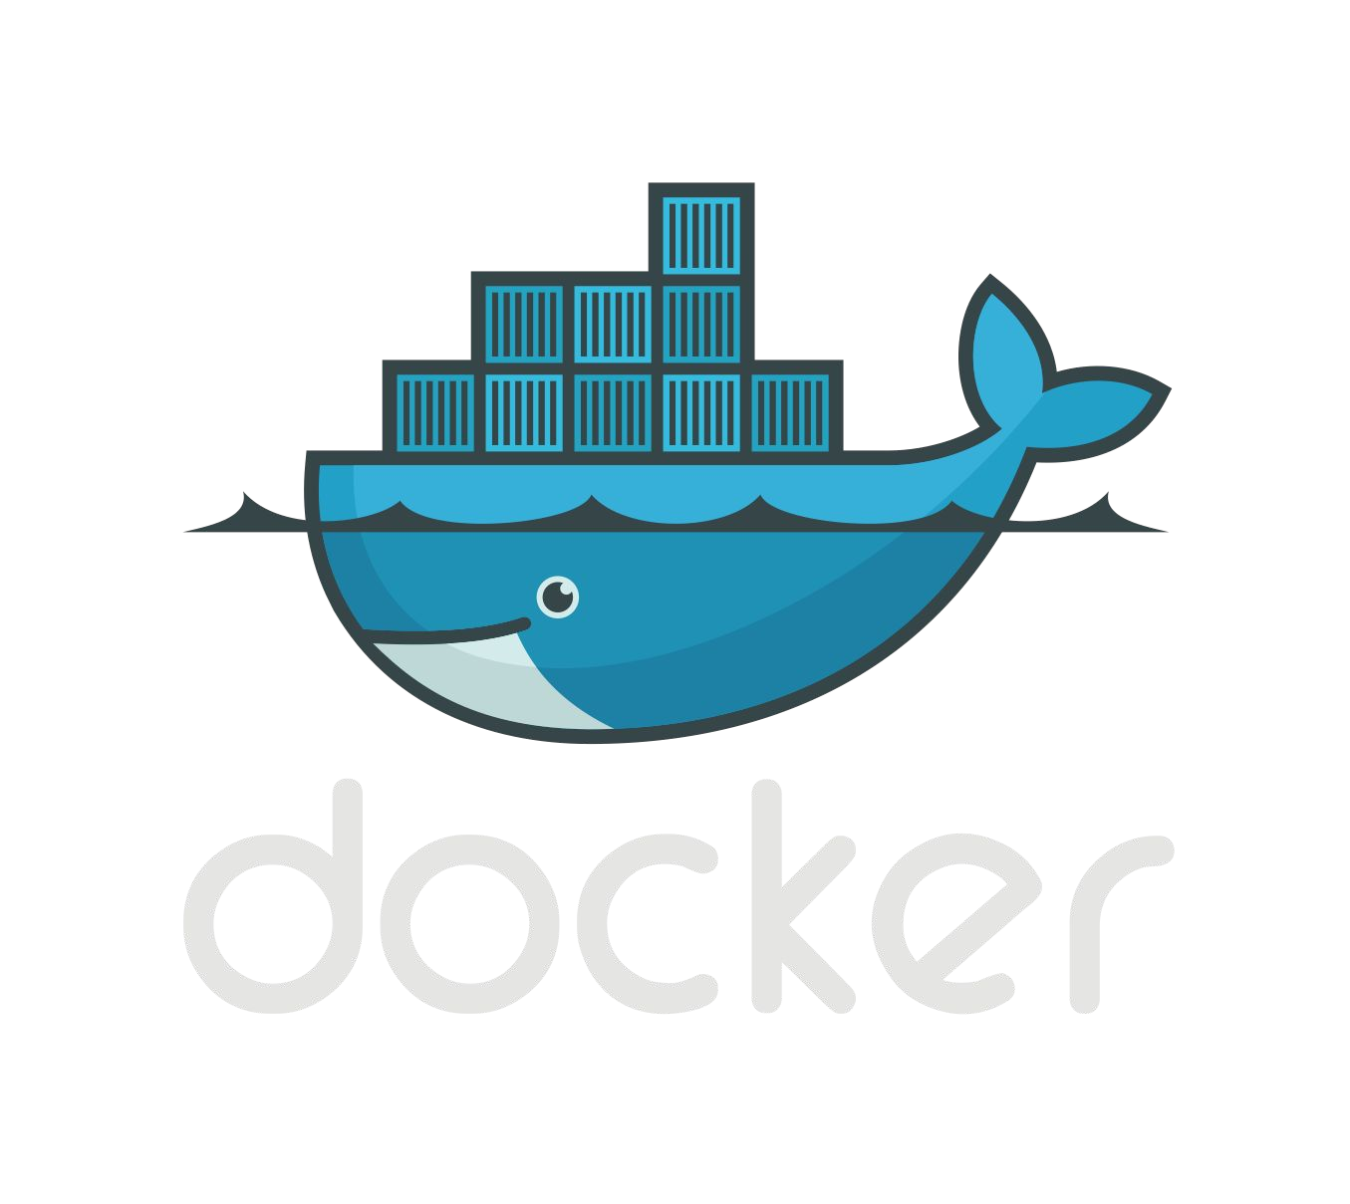

Slide 11


Docker te permite construir, distribuir y ejecutar cualquier aplicación en cualquier lado.
Documentación oﬁcial de Docker

Slide 12
Virtualización

Slide 13
... versión virtual de algún recurso tecnológico, como (...) hardware, un sistema operativo, un dispositivo de almacenamiento o (...) recurso de red.
Turban, E; King, D; Lee, J; Viehland, D, Electronic Commerce A Managerial Perspective (5th edition)

Slide 14
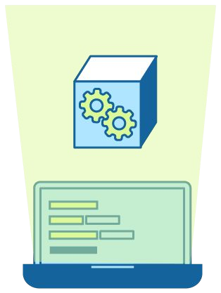
Virtualización
Permite atacar en simultáneo los tres problemas del desarrollo de software profesional.

Slide 15
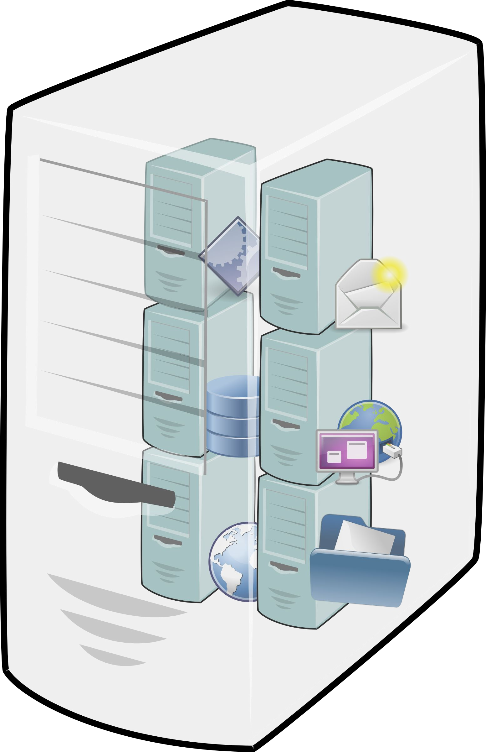
Virtualización

Slide 16
Problemas de las VMs
Peso
En el orden de los GBs. Repiten archivos en común. Inicio lento.
Costo de administración
Necesita mantenimiento igual que cualquier otra computadora.
Múltiples de formatos
VDI, VMDK, VHD, raw, etc.

Slide 17
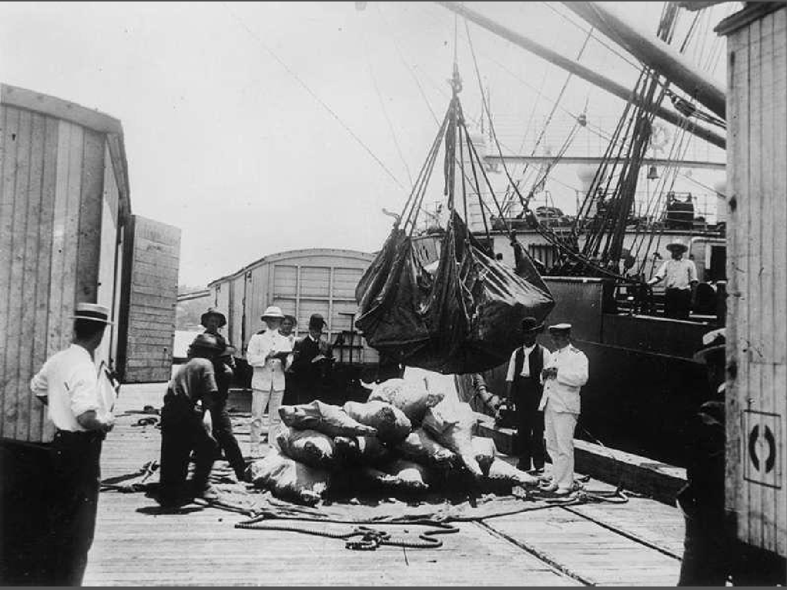

Slide 18
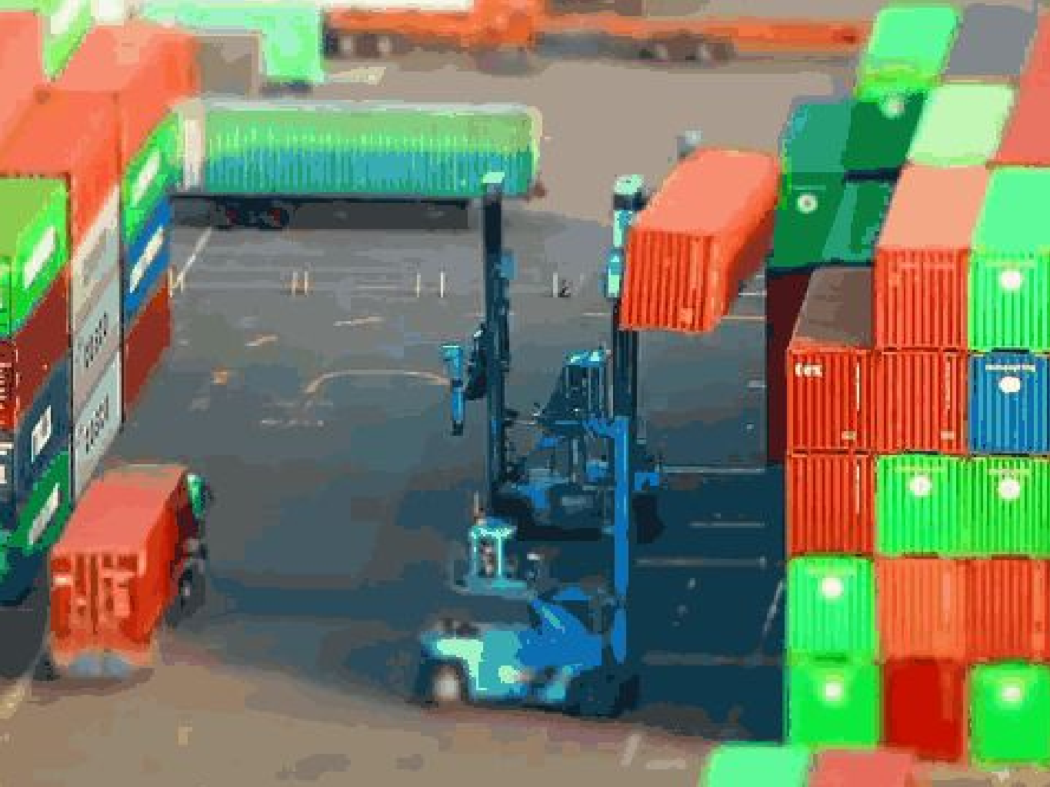

Slide 19
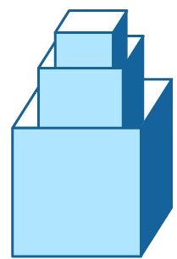
Containerización
El empleo de contenedores para construir y desplegar software.

Slide 20
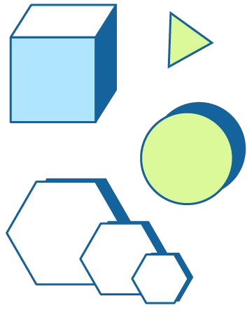
Contenedores
Flexibles
Livianos
Portables
Bajo acoplamiento
Escalables
Seguros

Slide 21
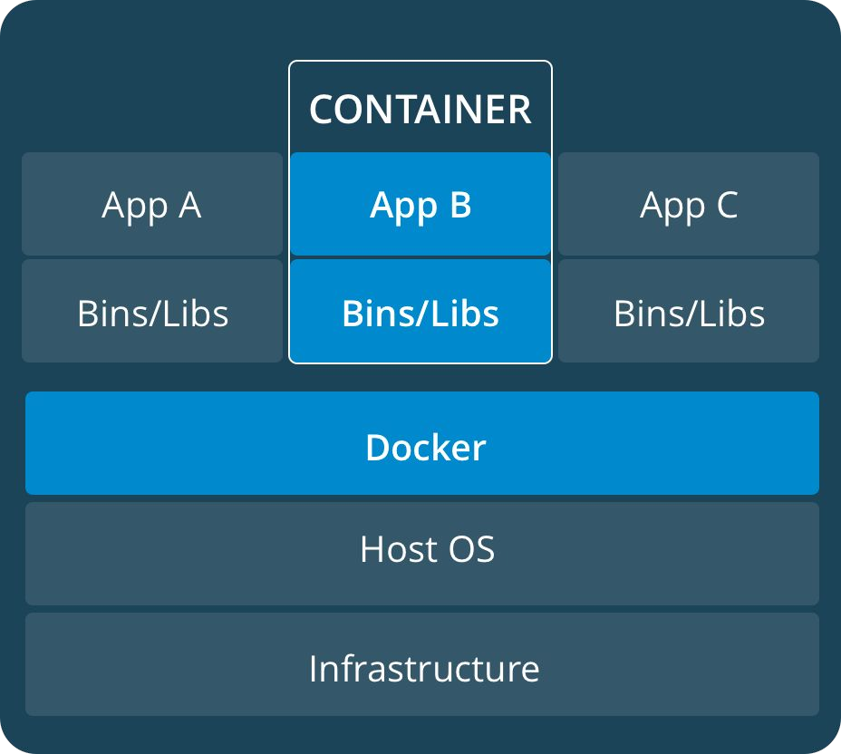
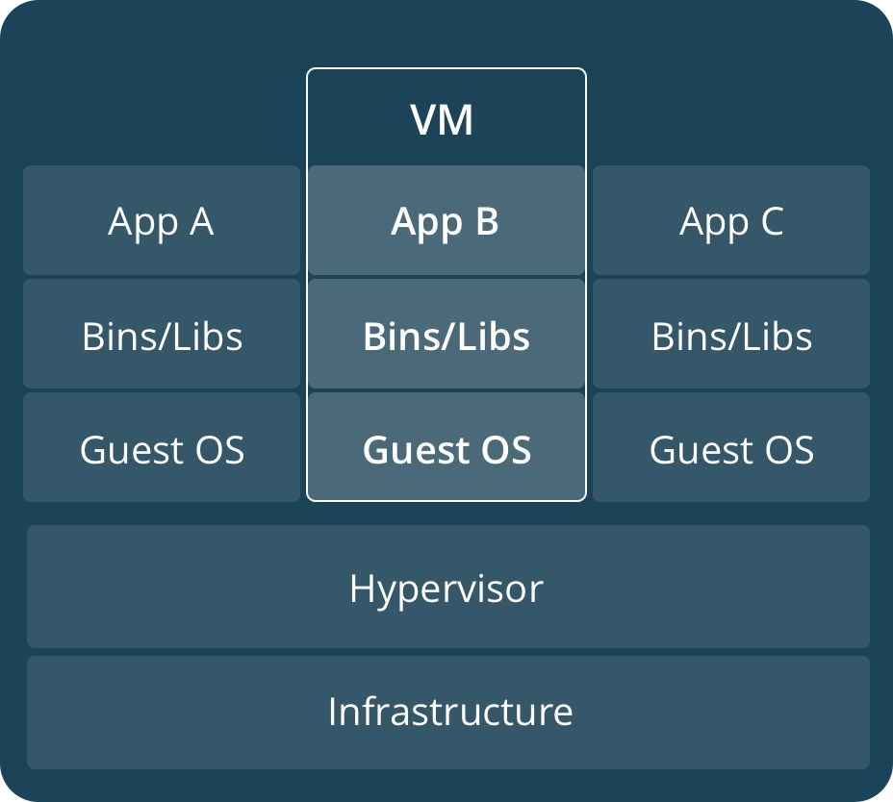
Contenedores vs. VMs
Ícono
Ícono
Contenedores
VMs

Slide 22
Docker

Slide 23
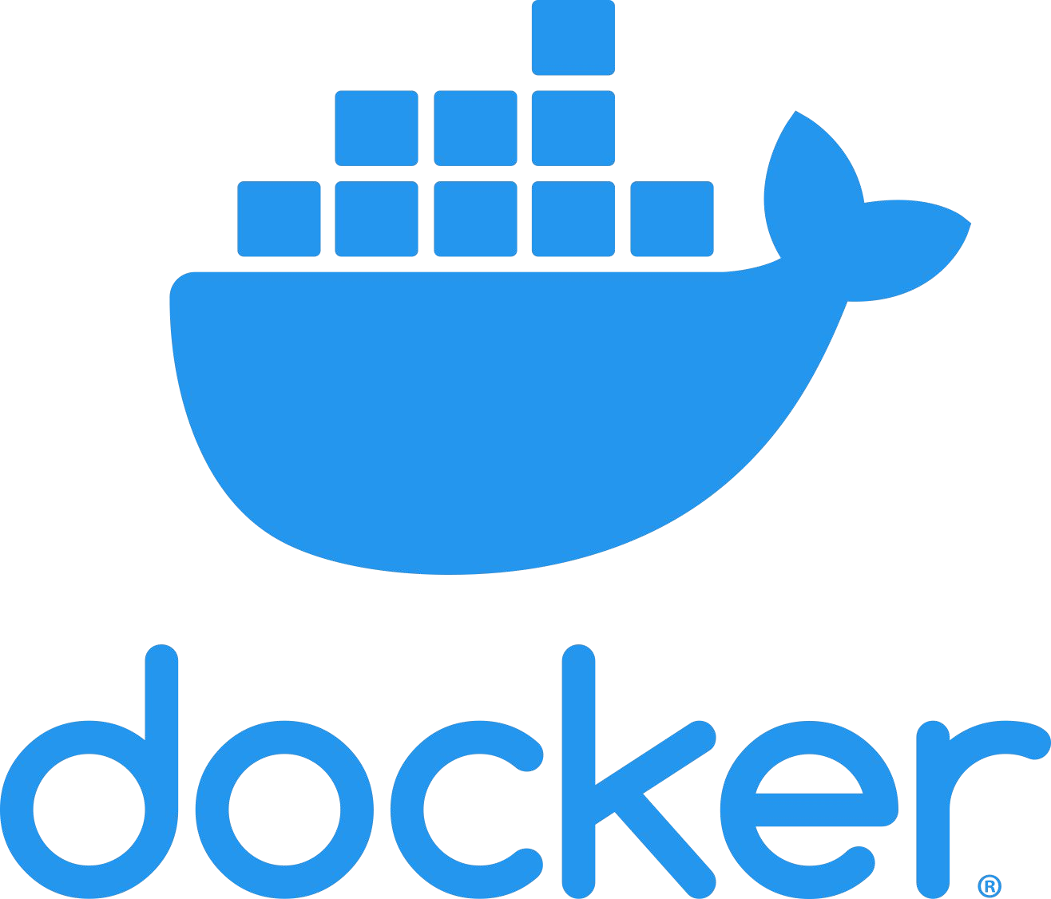
Docker
Plataforma que permite construir, ejecutar y compartir aplicaciones mediante contenedores.

Slide 24
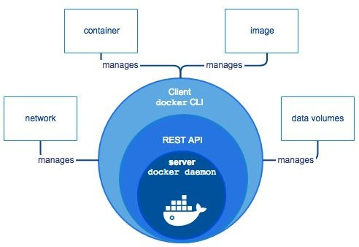
Arquitectura de Docker

Slide 25
¡Manos a la obra!

